Slide 1
20210104_쿠폰이력관리_v3.0 UI
([2012-18] Reason field in Coupon Issuance)

Slide 2
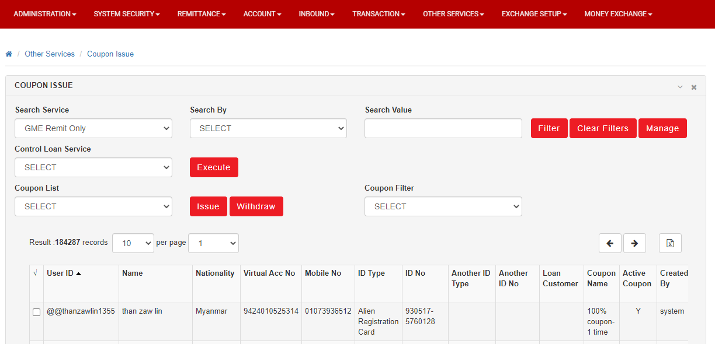
Before(현재)

Slide 3

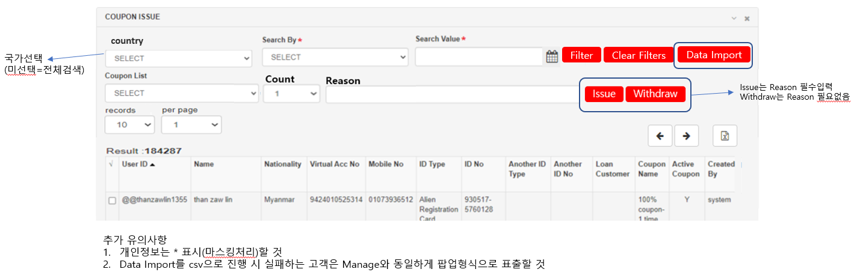

3차 수정본 - After(Remit / Coupon Issue)
추가
Loan
Remit / Coupon Issue
1
2
Mobile No 컬럼 삭제
(다음페이지 참조)

Slide 4
3차 수정본 - After(Loan / Coupon Issue)
추가
Loan
Loan / Coupon Issue
1
2
Mobile No 컬럼 삭제
(다음페이지 참조)

Slide 5
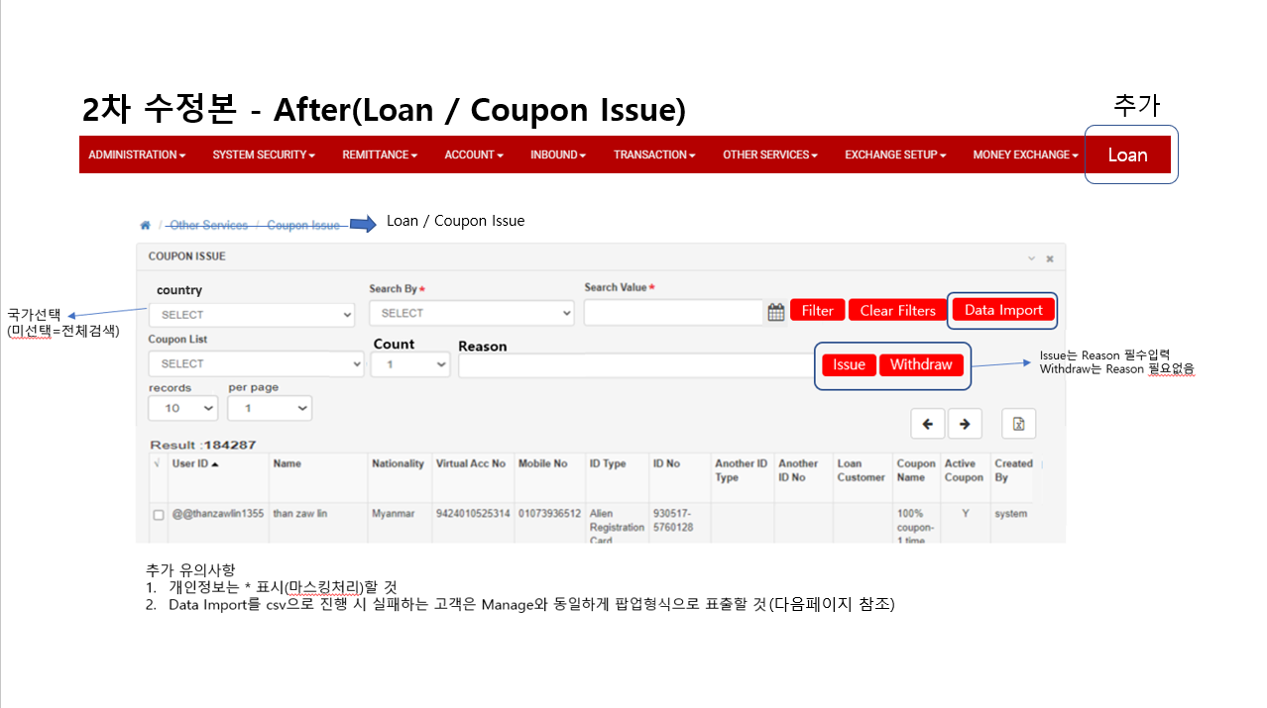
3차 수정본 - After(Loan / Coupon Issue)
Data Import 눌렀을 때 표출되는 팝업창
Manage
Data Import
admin page에서 기 구현된 팝업창 디지인을 사용
그 안에 “Manage”, “Data Import” 버튼이 2개 있는 구조.
Manage는 기 구현된 로직을 따라 수행
Data Import는 신규 규현(구체적인 사항은 개발자 의도대로 진행)

Slide 6
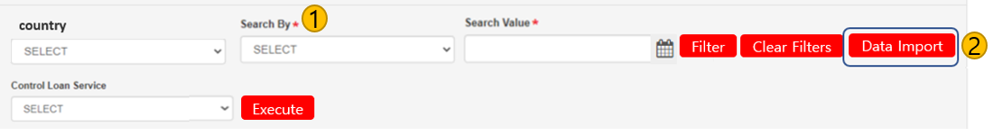

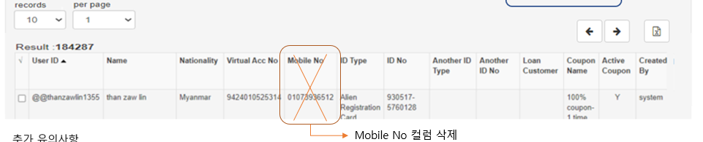
3차 수정본 - After(Loan / Control Loan Service)
추가
Loan
Loan / Control Loan Service
2

Slide 7
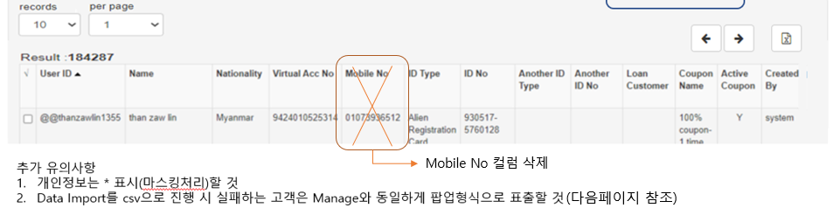
2021.01.04 Eddie
Max팀장님께서 Report라고 말씀&설명주신 화면에 대해 Coupon Report라고 임의로 적었습니다.
명칭 말씀주시면 변경하도록 하겠습니다.
3차 수정본 - After(Coupon Report)
추가
Loan
Coupon Report
기간검색기능
1. 쿠폰발행일 기준 조회
2. From – To 구조
1
Mobile No 컬럼 삭제
(다음페이지 참조)

Slide 8
Admin page(Coupon Issue) 현황 확인 중 발견된 문제점 공유
csv 파일을 다운로드 받은 뒤 아래 2개의 이상 컬럼 발견
Virtual Acc No
현재: 9.42401E+12
실제 값: 9424011252265
2. Mobile No
현재: 1012345678
실제 값: 01012345678
Created Date가 admin page에서는 yyyyMMdd까지 보여집니다. → yyyyMMdd hh:mm:ss 까지 보여달라는 요청이 있었습니다. 또한 admin page에서는 Created Date가 아닌, Updated Date로 정정해야 합니다.
DB의 startDate 컬럼이 admin page에 나타나야 합니다.
DB
테이블에 추가해야할 컬럼(컬럼명(타입, 길이))
reason(nvarchar, MAX)

Slide 9
여기서부터는 2차 수정본 내용입니다.

Slide 10
2차 수정본 - After(Loan / Coupon Issue)
추가
Loan
Loan / Coupon Issue
1
2
(다음페이지 참조)

Slide 11
Data Import 눌렀을 때 표출되는 팝업창
Manage
Data Import
admin page에서 기 구현된 팝업창 디지인을 사용
그 안에 “Manage”, “Data Import” 버튼이 2개 있는 구조.
Manage는 기 구현된 로직을 따라 수행
Data Import는 신규 규현(구체적인 사항은 개발자 의도대로 진행)

Slide 12
2차 수정본 - After(Loan / Control Loan Service)
추가
Loan
Loan / Control Loan Service

Slide 13
Admin page(Coupon Issue) 현황 확인 중 발견된 문제점 공유
csv 파일을 다운로드 받은 뒤 아래 2개의 이상 컬럼 발견
Virtual Acc No
현재: 9.42401E+12
실제 값: 9424011252265
2. Mobile No
현재: 1012345678
실제 값: 01012345678
Created Date가 admin page에서는 yyyyMMdd까지 보여집니다. → yyyyMMdd hh:mm:ss 까지 보여달라는 요청이 있었습니다. 또한 admin page에서는 Created Date가 아닌, Updated Date로 정정해야 합니다.
DB의 startDate 컬럼이 admin page에 나타나야 합니다.
DB
테이블에 추가해야할 컬럼(컬럼명(타입, 길이))
reason(nvarchar, MAX)

Slide 14
여기서부터는 1차 수정본 내용입니다.

Slide 15
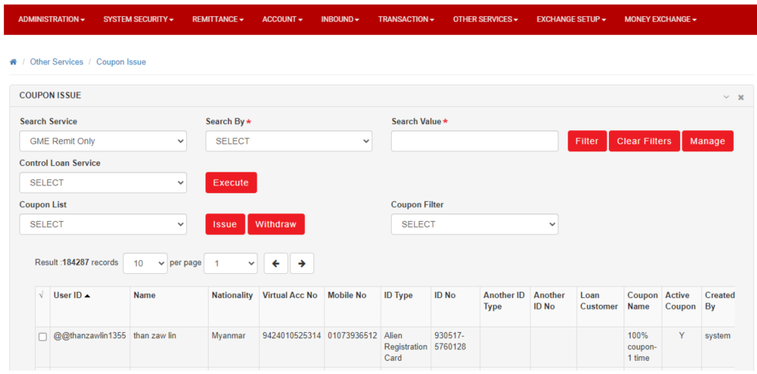








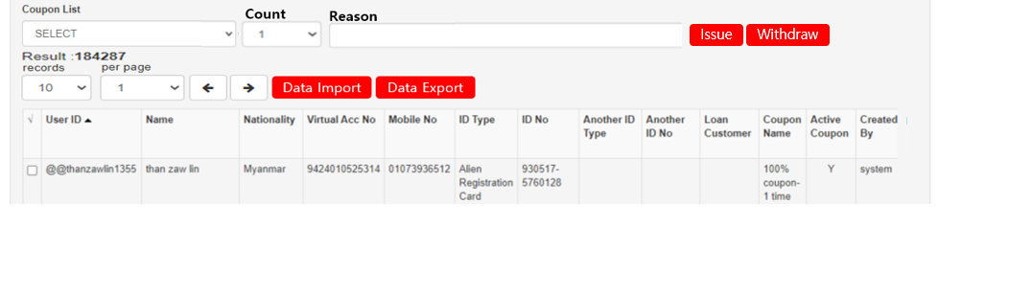




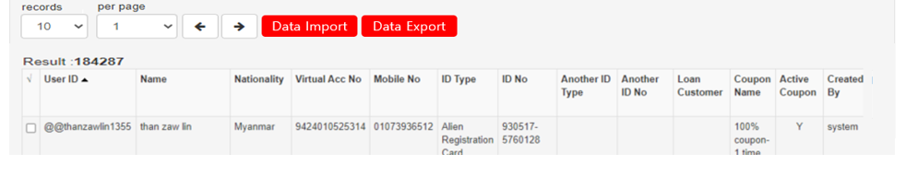






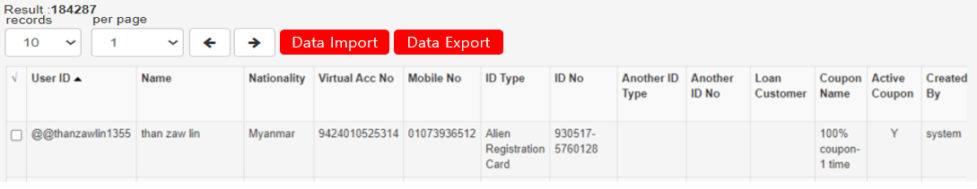

1차 수정본 - After(Remit)
Active Coupon
Filter
Manage
Reset
Execute
Count
Reason
Issue
Withdraw
Issue
Withdraw
Data Import
Data Export

Slide 16

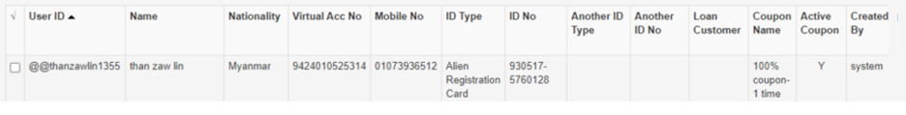
1차 수정본 - After(Loan)
Active Coupon
Filter
Manage
Reset
Execute
Count
Reason
Issue
Withdraw
Issue
Withdraw
Data Import
Data Export

Slide 17
이상입니다

